Slide 1
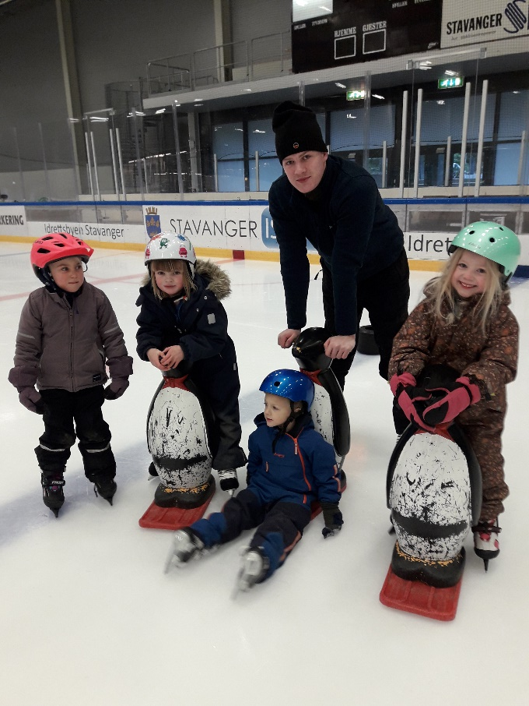
EVALUERING OG OPPSUMMERING AV
NOVEMBER
FØRSKOLEGRUPPEN
Stavanger Aftenblad sin juletegnekonkurranse hadde i år tema: «Mitt juleønske»
Det var tre bidrag fra vår avdeling som ble sendt inn.
Dette er Agnes sitt bilde☺
HHHHHHHH
Vi har hatt noen flotte tirsdager på isen, - veldig gøy å se på mestringsfølelsen.
Onsdag 30/11 deltok førskoleungene på et formidlingsopplegg arrangert av Maritime Museum.
Vi gikk om bord i veteranskipet M/S Rogaland, og der fikk vi hilse på kapteinen. Han tok oss med på en tur rundt på skipet, og vi fikk se fordekk, broa, byssa og salongen……..og vi fikk hilse på skipstnissen som fortalte litt fra gamledager. Han delte ut appelsiner den gang, og i jammen ble det appelsiner på oss også☺
Emilie ble 3 år☺
Førskolegruppen har hatt skrivetrening☺
De har også fått en god bolk med skøyting, og alle har blitt riktig flinke.
SKINNVOTTEN Anita har hatt et opplegg med noen av Bieungene, som ble til en forestilling siste fredagen i november. De var så flinke☺ og det kan nok hende at det blir mulig for dere foreldre å se denne forestillingen før sommeren.

Slide 2
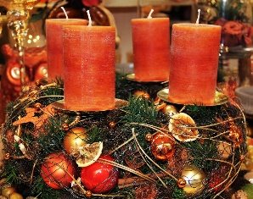
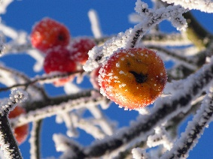
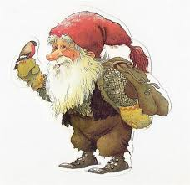
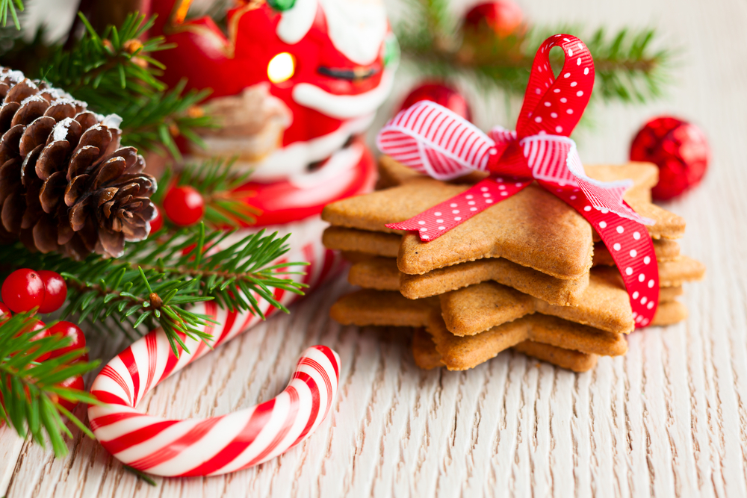
Periodeplan for desember 2022
UKE | MANDAG | TIRSDAG | ONSDAG | TORSDAG | FREDAG
48 |  |  |  | 1 TUR | 2 JULE-AKTIVITETER
49 | 5 Advents- samling JULE-AKTIVITETER | 6 JULE-VANDRING I KIRKA for førskoleungene | 7 JULE-AKTIVITETER | 8 TUR | 9 JULE- AKTIVITETER
50 | 12 Advents- samling | 13 12 LUCIAFEIRING JULE-AKTIVITETER | 14 JULE-AKTIVITETER | 15 TUR | 16 NISSEFEST
51 | 19 Advents- samling | 20 JULE-AKTIVITETER | 21 Julekonsert i konserthuset Kl 11.00 | 22 TUR | 23
52 | 26 2.JULEDAG | 27 Romjulskos VI | 28 Romjulskos SAMARBEIDER | 29 Romjulskos MED | 30 Romjulskos SKOGS-GJENGEN

Slide 3
DESEMBER
TING SOM SKJER PÅ BI:
VI LAGER JULEHEMMELIGHETER
*NISSEFEST
LUCIAMARKERING
JULEGUDSTJENESTE
*JULEKONSERT I KONSERTHUSET
*Adventssamling med tenning av lys, sang, lesing og trekking av den heldige som kan ta med seg en pepperkake + TUSSE 2 hjem.
DET ER DENNE BOKEN VI VIL LESE FRA HVER SAMLING☺
FOR NYE BIEFORELDRE: Tusse 2 er en liten bamse som er høyt elsket av bieungene. Han skal få være med alle bieungene hjem i løpet av desember. Sammen med ham ligger en bok som dere skriver hvordan ettermiddagen/kvelden har utartet seg hjemme hos dere☺
VI ØNSKER DERE ALLE EN FLOTT DESEMBER, OG RIKTIG
GOD JUL fra Biedamene☺
Notes:
Hvis du vil endre denne brosjyren, erstatter du eksempelinnholdet med ditt eget. Hvis du imidlertid vil starte med blanke ark, trykker du Nytt lysbilde-knappen på Hjem-fanen for å sette inn en ny side. Nå kan du legge til egen tekst og bilder i de tomme plassholderne. Hvis du trenger flere plassholdere til titler, undertitler eller brødtekst, kopierer du en av plassholderne og drar den nye på plass.
Og har du lagt merke til at vi har laget foldemerker for deg? De er så vidt synlige, men hvis du ikke vil at de skal vises på brosjyren, kan du slette dem før du skriver ut.

